Slide 1
TRABALHO INFANTIL E PETI
GERÊNCIA DE PROTEÇÃO SOCIAL ESPECIAL - SETAS

Slide 2
TRABALHO INFANTIL – CONCEITO
Atividade econômica e/ou de sobrevivência, com ou sem finalidade de lucro, remunerada ou não, realizada por crianças e adolescentes com idade inferior a 16 anos.
É permitida uma única exceção, a aprendizagem a partir de 14 anos. Constituição Federal de 1988- inciso XXXIII, art. 7º.

Slide 3
O OUTRO LADO DO TRABALHO INFANTIL
Exposição a riscos físicos (adoecimentos,acidentes de trabalho e morte), emocionais e sociais;
Riscos de aliciamento para o uso e tráfico de drogas e exploração sexual
Reprodução do ciclo de pobreza e da exclusão social
Inexistência de direitos trabalhistas
Baixo rendimento escolar e abandono da escola
Comprometimento do direito ao brincar e ao lazer

Slide 4
Algumas atividades na lista das piores formas de TI
Trabalho infantil doméstico (no ambiente familiar e fora dele);
Trabalho agrícola (uso de agrotóxico, locais de armazenamento e de beneficiamento, extração e corte de madeira);
Trabalho em minas e pedreiras;
Serviços coletivos, sociais, pessoais e outros (lixões, em ruas ou logradouros públicos, artesanato, como babás, office-boys);
Comércio – Reparação de veículos automotores, objetos pessoais e domésticos e em borracharias ou locais de recapeamento ou recauchutagem de pneus, trabalho em lava jatos;
Tráfico de drogas;
Exploração sexual.

Slide 5
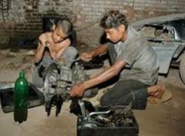
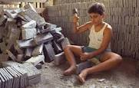
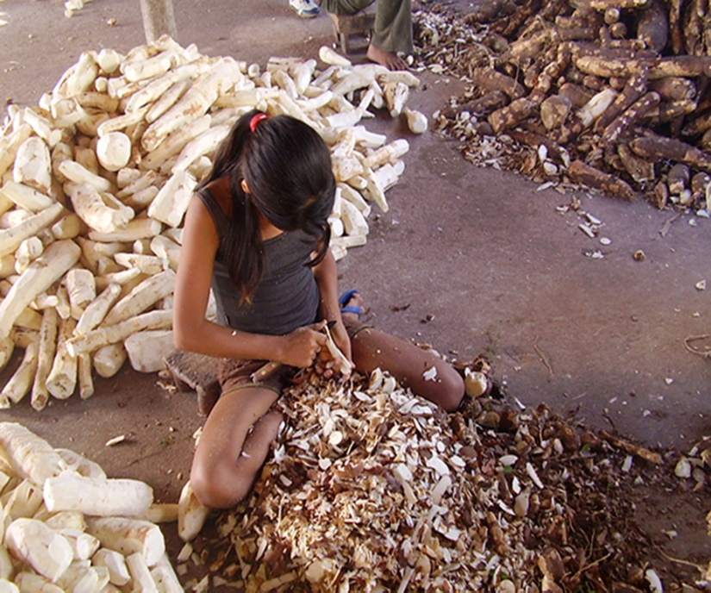
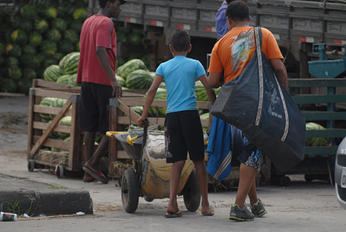

Slide 6
APRENDIZAGEM- LEI- 10.097/00
A aprendizagem é um acordo de trabalho especial com registro em carteira, não superior a dois anos, e que assegura a formação técnico-profissional metódica compatível com o desenvolvimento físico, moral e psicológico do adolescente. A freqüência à escola é obrigatória para os que não concluíram o ensino básico.

Slide 7
Educação a Distância - EAD
Art. 14 da Portaria MTE nº 723/2012,
Redação dada pela Portaria nº 1.005, de 1º de julho de 2013
“Os Programas de Aprendizagem Profissional Comercial podem ser ofertados pela modalidade de ensino de educação a distância nos locais onde o número de aprendizes não justifique a formação de uma turma presencial ou que não seja possível a sua implantação imediata em razão de inexistência de estrutura educacional adequada para a aprendizagem”.

Slide 8
PETI conceituando...
O Programa de Erradicação do Trabalho Infantil (PETI) articula um conjunto de ações para retirar crianças e adolescentes com idade inferior a 16 anos da prática do trabalho precoce, exceto quando na condição de aprendiz, a partir de 14 anos. (MDS). É coordenado pelo órgão gestor da Assistência Social (coordenação ou técnico de referência do PETI).

Slide 9
Plano Nacional de Prevenção e Erradicação do Trabalho Infantil e Proteção ao Adolescente Trabalhador
Carta de Constituição de Estratégias em Defesa da Proteção Integral dos Direitos da Criança e do Adolescente
PETI
ARTICULAÇÃO INTERSETORIAL
IV - Defesa e Responsabilização
V - Monitoramento
Sensibilização
Mobilização Social
Campanhas
Audiências Públicas
Transferência de Renda
Inserção em Serviços de Assistência Social, Saúde, Educação, Cultura, Esporte e Lazer, e Trabalho p/ as famílias
II - Identificação
Fiscalização e autuação do empregadores
Aplicação de Medidas protetivas à família
Audiência pública para pactuação
Busca Ativa:
Notificação Integrada
Registro CADÚNICO
Identificação
Atendimento criança, adolescente e família;
Metas pactuadas
I - Informação e Mobilização
III - Proteção
Parceiros/Atores: MDS, MTE, MEC, MS,SDH, MMA, MPT, MDA, MPE’s, MJ, MTur, MF (Receita Federal) e articulação com a CONAETI

Slide 10
O PETI nas ações do SUAS
PROTEÇÃO SOCIAL
IDENTIFICAÇÃO
ATENDIMENTO:CRIANÇA E ADOLESCENTE
ATENDIMENTO:FAMÍLIA
Busca Ativa:
Equipe Volante,
CRAS
Serviço de Abordagem Social
CREAS
REGISTRO NO CADÚNICO
Serviço de Convivência e Fortalecimento de Vínculos
CREAS
CRAS
CadÚnico e
Transferência de Renda
PBF

Slide 11
O PETI NOS MUNICÍPIOS
ÓRGÃO GESTOR MUNICIPAL DA ASSISTÊNCIA SOCIAL
PSE (em articulação com a Vigilância Social)
PETI
Busca ativa
Notificação Integrada
Inserção no Cadastro Único
Oferta continuada de serviços, programas, projetos e benefícios da rede proteção social e na rede intersetorial.
TODOS OS MUNICÍPIOS

Slide 12
SIMPETI
Para acompanhar as Ações Estratégicas do Programa de Erradicação do Trabalho Infantil (PETI), todos os municípios devem preencher o Sistema de Monitoramento do Programa de Erradicação do Trabalho Infantil (SIMPETI).
O acesso é feito pelo endereço do Sistema de Autenticação e Autorização (SAA) http://aplicacoes.mds.gov.br/saa
o primeiro acesso é feito pelo (a) Gestor (a), que inserirá o seu CPF e senha. Em seguida, o (a) Gestor(a) indicará a pessoa responsável pelo preenchimento do sistema, a qual poderá alimentar os demais campos.

Slide 13
ACESSANDO O SISTEMA
O acesso é feito pelo endereço do Sistema de Autenticação e Autorização (SAA) http://aplicacoes.mds.gov.br/saa
O primeiro acesso é feito pelo (a) Gestor (a), que inserirá o seu CPF e senha. Em seguida, o(a) Gestor(a) indicará a pessoa responsável pelo preenchimento do sistema, a qual poderá alimentar os demais campos.

Slide 14
A PESSOA DE REFERÊNCIA DA PROTEÇÃO SOCIAL ESPECIAL E O PETI
Elaborar plano de trabalho que contemple as ações e demandas apresentadas no Município;
Criar instrumentos de registro de atendimento, identificação de casos, acompanhamento, relatórios e encaminhamentos;
Colaborar com a identificação de crianças em situação de trabalho infantil;
Garantir o encaminhamento das famílias com crianças e adolescentes em situação de trabalho infantil para o Cadastro Único;
Realizar encaminhamento das crianças e adolescentes para o Serviço de Convivência e Fortalecimento de vínculos - SCFV
Articular com os demais serviços socioassistenciais, no intuito de referenciar atendimentos necessários para as crianças e suas famílias;
Articular a realização de campanhas temáticas a fim de discutir ações conjuntas no enfrentamento ao trabalho Infantil;

Slide 15
LEGISLAÇÃO
Política Nacional da Assistência Social – PNAS;
Lei Orgânica da Assistência Social – LOAS;
Resolução CNAS nº 08 de 18 de abril de 2013;
Resolução CNAS nº 10 de 15 de abril de 2014;
Instrução Operacional Conjunta nº 02 SENAR/SNAS/MDS;
Perguntas e Respostas: O Redesenho do Programa de Erradicação do Trabalho Infantil;

Slide 16
DIAGNÓSTICOS MUNICIPAIS
Os diagnósticos municipais produzidos pela Organização Internacional do Trabalho em parceria com o Ministério de Desenvolvimento Social estão disponíveis em:
www.bsb.ilo.org/dimbr

Slide 17
OBRIGADA!
Secretaria do Trabalho e da Assistência Social
Gerência de Proteção Social Especial
(63) 3218-6903
E-mail: protecaoespecial@hotmail.com

